Slide 1
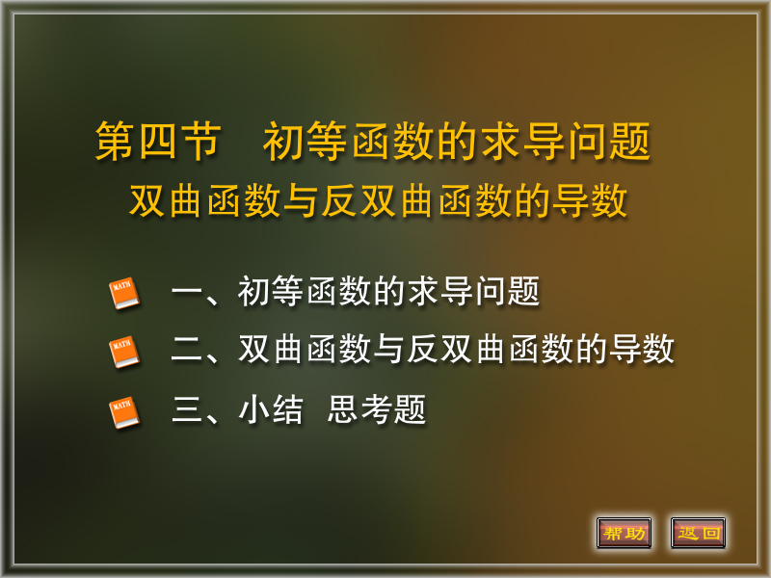

Slide 2

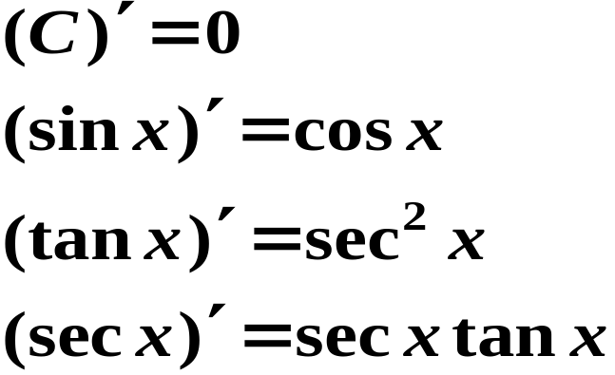
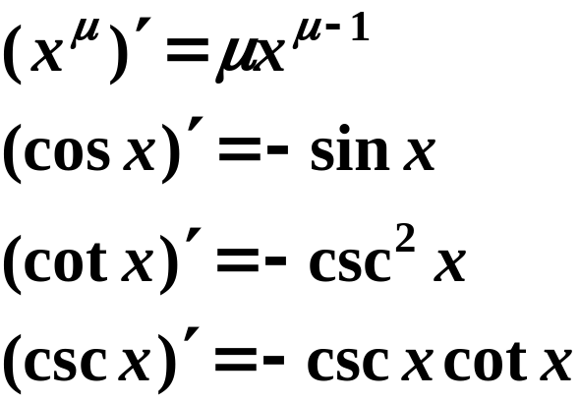
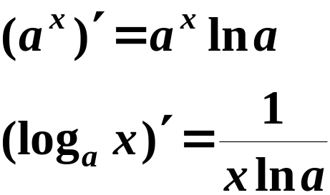
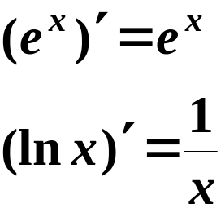
一、初等函数的求导问题
1.常数和基本初等函数的导数公式

Slide 3
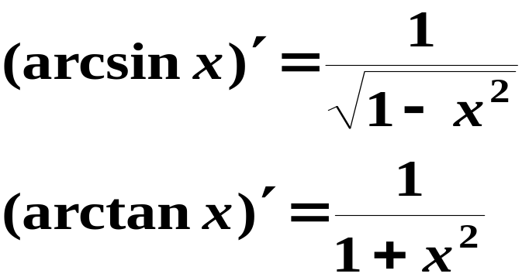
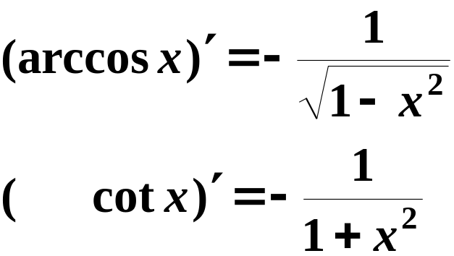



2.函数的和、差、积、商的求导法则
设
u
=
u
(
x
),
v
=
v
(
x
)
可导，则
1
′
=
′
′
(
cu
)
′
=
c
u
′
( 是常数)
（
）
(
u
v
)
u
v
,
（
2
）
u
u
′
v
−
u
v
′
（
3
）
(
uv
)
′
=
u
′
v
+
u
v
′
,
（
4
）
(
)
′
=
(
v
≠
0
)
.
v
v
2

Slide 4
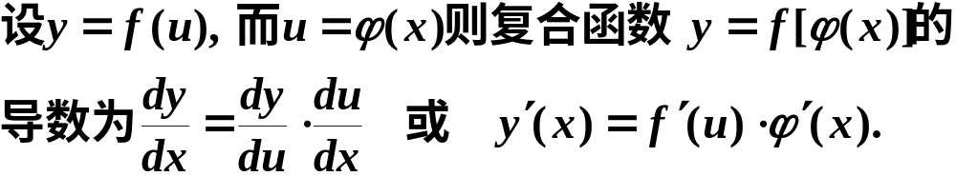
3.复合函数的求导法则
利用上述公式及法则初等函数求导问题可完全解决.
注意:初等函数的导数仍为初等函数.

Slide 5

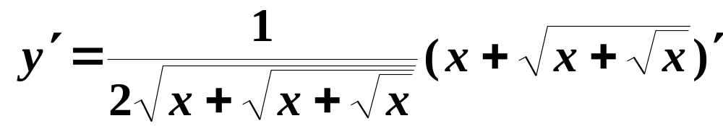
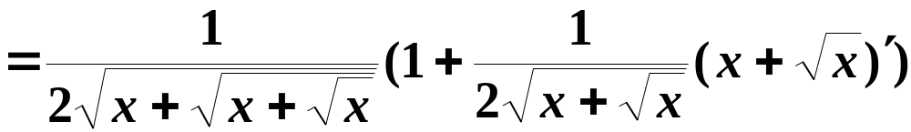
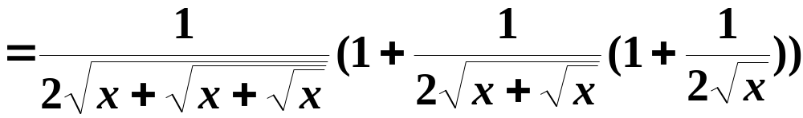
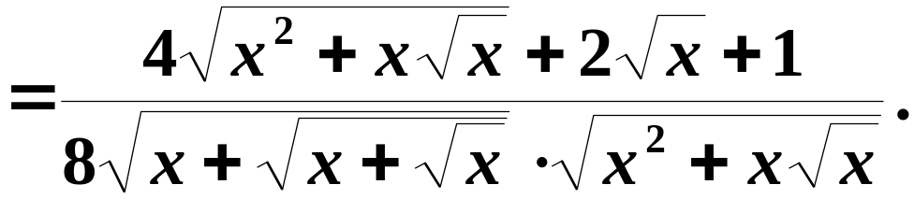
例1
解

Slide 6


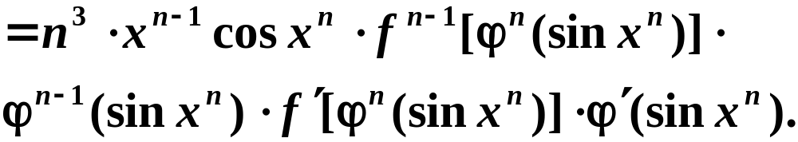
例2
解

Slide 7


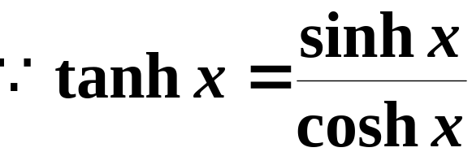
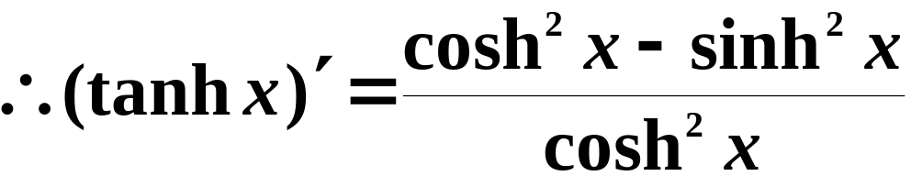
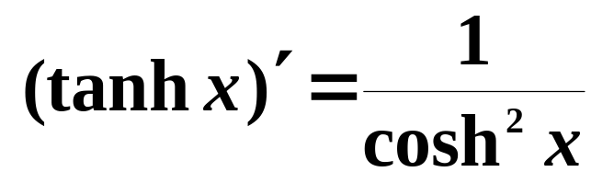
二、双曲函数与反双曲函数的导数
即

Slide 8
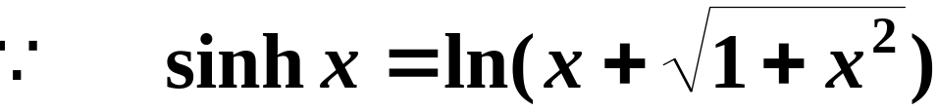

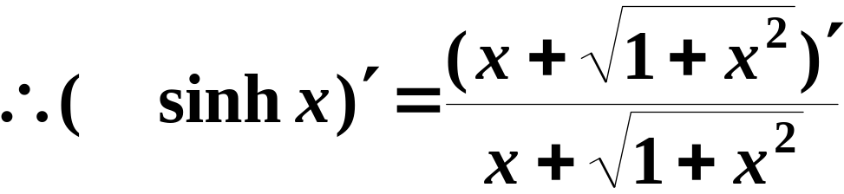
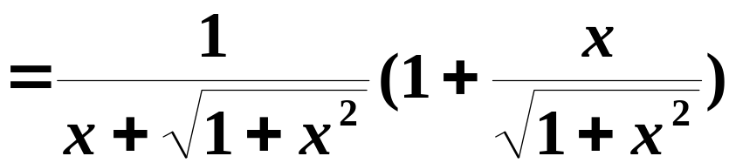
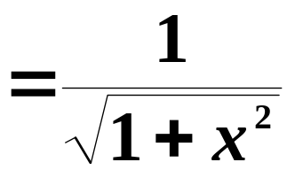
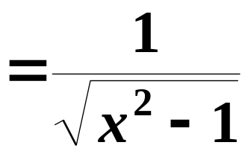

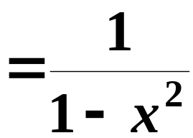

同理

Slide 9
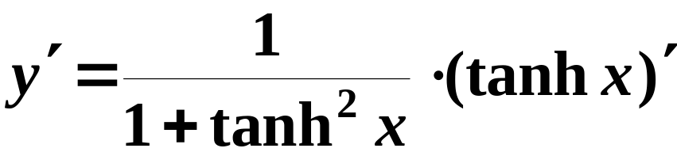
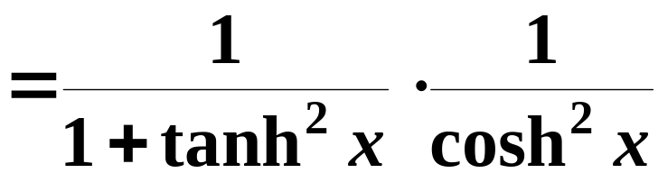
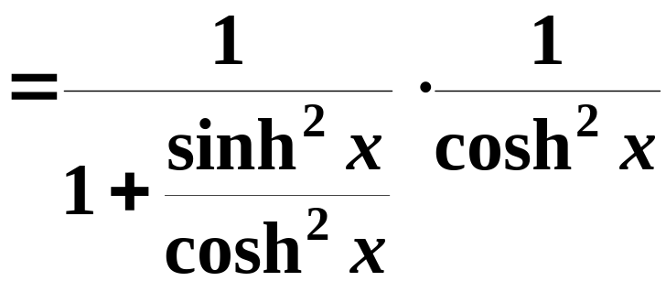
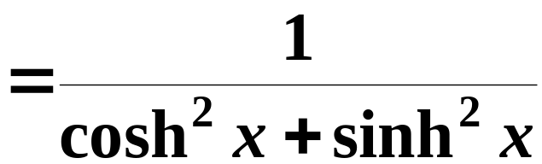
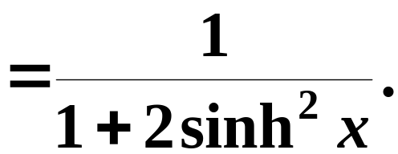
例3
解

Slide 10
三、小结
任何初等函数的导数都可以按常数和基本初等函数的求导公式和上述求导法则求出.
关键: 正确分解初等函数的复合结构.

Slide 11
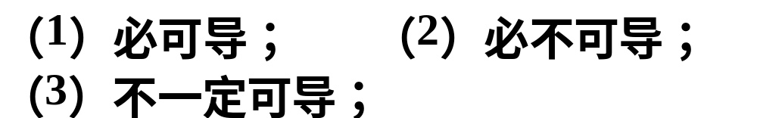
思考题
幂函数在其定义域内（ ）.

Slide 12
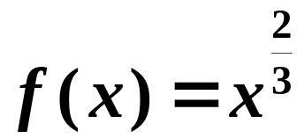



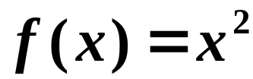

思考题解答
正确地选择是（3）
例
在 处不可导，
在定义域内处处可导，

Slide 13
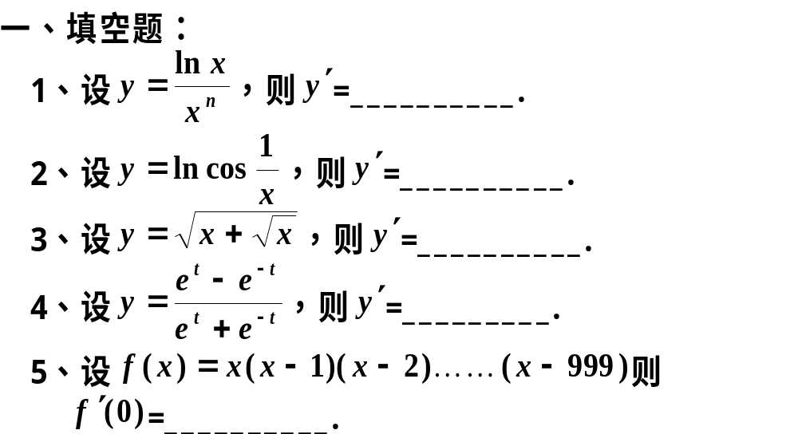
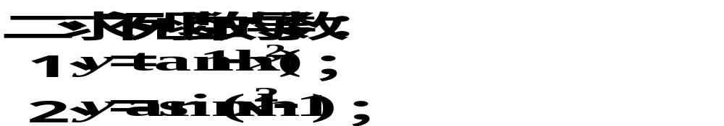
练 习 题

Slide 14
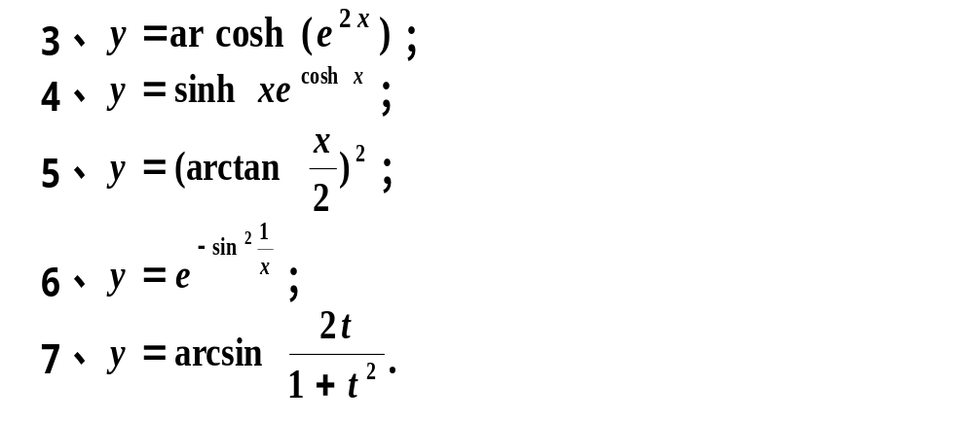

Slide 15
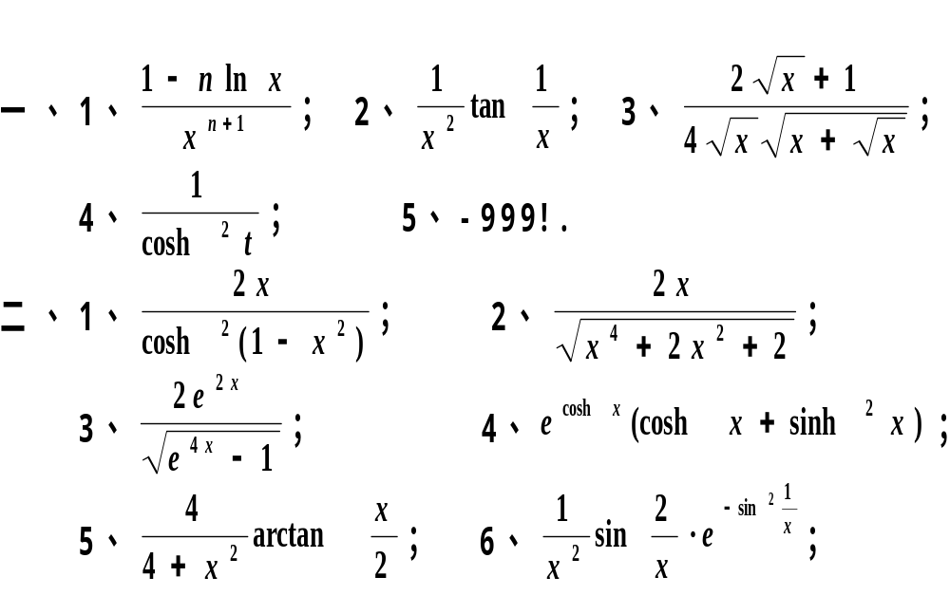
练习题答案

Slide 16
